Slide 1
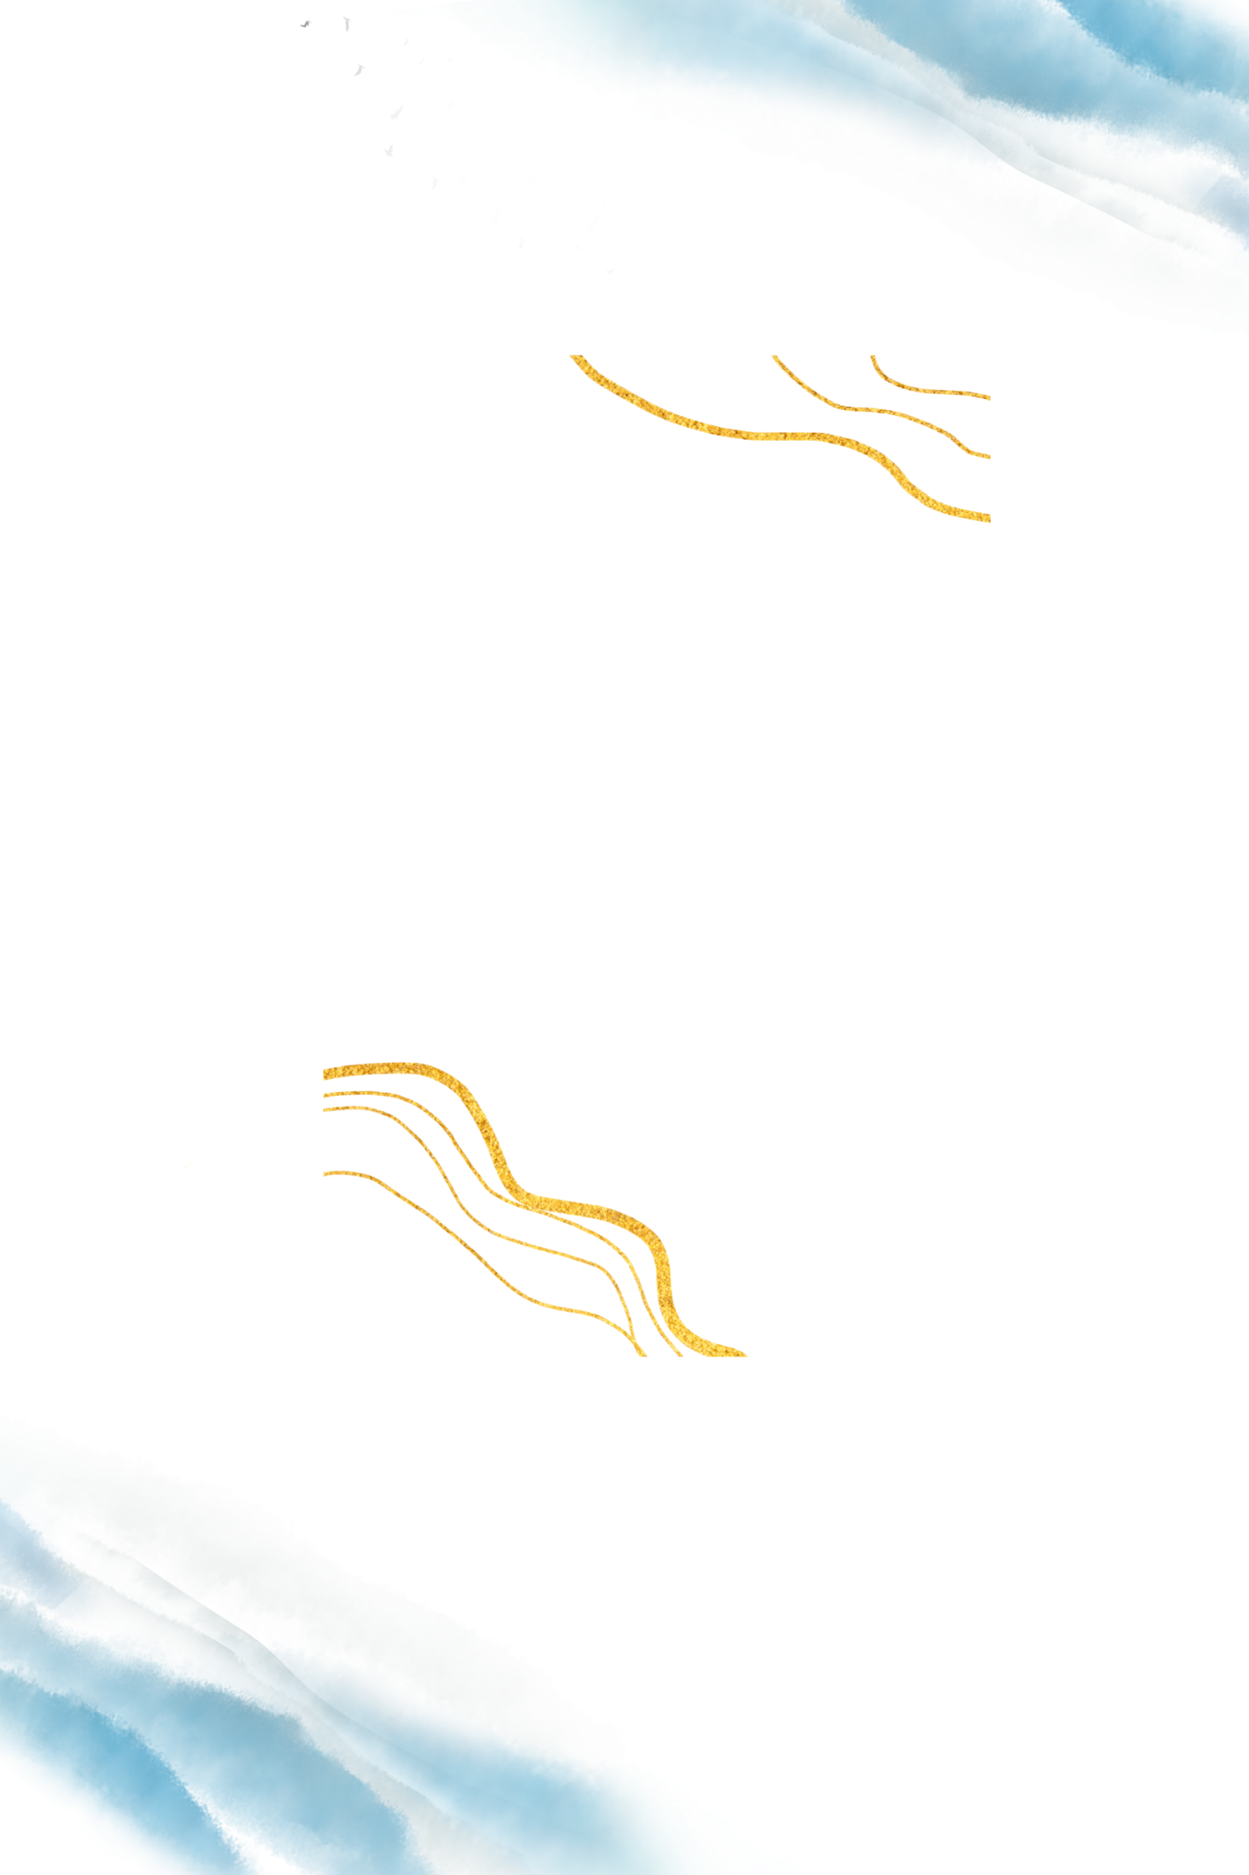

一只甲虫的沉思默想
——《变形记》卡夫卡

Slide 2
原来小说还可以这样写。
——马尔克斯
我认为卡夫卡是文坛前所未有、独一无二的。
——博尔赫斯
卡夫卡对我们至关重要，因为他的困境就是现代人的困境。
——美国诗人奥登
其他作家给我们讲的都是遥远的故事，卡夫卡给我们讲的却是我们自己的故事。
——波伏娃

Slide 3
作为犹太人，他在基督徒中不是自己人；
作为不入帮会的犹太人，他在犹太人中不是自己人；
作为说德语的人，他不完全属于奥地利人；
作为劳动保险公司的职员，他不完全属于资产者；
作为资产者的儿子，他又不完全属于劳动者，因为他把精力花在家庭方面。
而在自己的家庭里，却比陌生人还要陌生。
——德国文艺批评家龚特尔·安德尔

Slide 4





Slide 5
为什么是一只“甲壳虫”？
坚硬的脊背：迟缓笨拙，自我防护
细得可怜的腿脚：虚弱无力，滑稽可怜
整体形象：渺小卑贱，被忽视，被嫌弃
德语 "Ungeziefer" ：有害的小动物、小虫子，
如老鼠、甲虫、蟑螂、跳蚤、虱子等。

Slide 6
这张封面以人脸搭配虫身，用意何在？
身体：甲壳虫
灵魂：人的意识
身体和灵魂的不兼容，
构成了小说的张力！

Slide 7
在《变形记》初版付梓之际，卡夫卡给出版社写了这样一封信：“您最近来信说，奥托玛尔·施塔克将为《变形记》设计封面。我产生了小小的恐惧。……他会不会去画那个甲虫本身？别画那个，千万别画那个！……这个甲虫本身是不可画出的。……假如允许我对插图提建议，那么我会选择诸如这样的画面：父母和协理站在关闭的门前，或者更好的是，父母和妹妹在灯光明亮的房间里，而通向一片黑暗的旁边那个房间的门敞开着。”
穿越这扇意味深长的“门”……

Slide 8
格里高尔能不能走出卧室的门？

Slide 9
不出门：保护自我，抵御外界——却阻断沟通，制造隔膜。
出门：打破僵局，连结他人——却不被认同，窘迫痛苦。
格里高尔不能出门，又不能不出门。
这象征着人在生存中进退失据的茫然状态。
格里高尔似乎本非如此……

Slide 10
一处耐人寻味的细节描写
（第25段）恰好对面墙上挂着一幅格里高尔服兵役时的相片，少尉的装束，手按在剑上，微笑着，无忧无虑，一副要人家一看到他那风度和制服就肃然起敬的样子。……
是什么让“微笑着，无忧无虑”的格里高尔
锁上了卧室的门，又变成了渺小卑贱的甲壳虫？

Slide 11
格里高尔是被什么“异化”的？
异化：主体分裂出自己的对立面，
变为了外在的异己的力量。
我开始明白我自己。我不存在。
我是我想成为的那个人
和别人把我塑造成的那个人之间的裂缝。
——费尔南多·佩索阿

Slide 12
格里高尔是被什么“异化”的？
工作——谋生和创造价值的手段，
变为冷漠无情、利益至上的压迫；
亲情——温馨的港湾、坚强的后盾，
变为惊恐、疑虑、心怀敌意的陌生人；
自我——自尊、自由、追求幸福的人，
变为卑贱、苦闷的“害虫”……

Slide 13
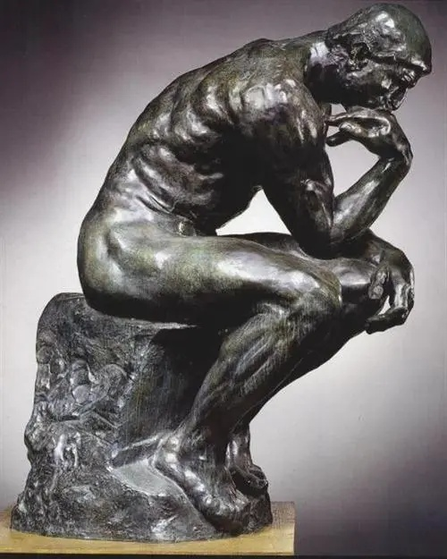
这张《变形记》的封面有何特点？如何评价？

Slide 14
品图斯：“表现主义文学可不是令人心旷神怡的读物。它所表达的，是这一时代所有的痛苦、沉沦、腐朽；它所揭示的，是理想沦丧、思想匮乏的人类！”
本雅明评卡夫卡：“他剥去了人类姿态的传统支柱，然后让一个主体无休止地进行反思。”
金钱人，空心人，成绩人，考试人……
对人与社会的思考永远在路上！
卡夫卡，一位悲观而伟大的思想者。

Slide 15
变形之魅
异化之因
象征之门
思考之路

Slide 16
变形的成名之子和变形的格里高尔，谁更可怜？
成名之子
格里高尔
轻捷善斗，大展拳脚；
身死亲悲；
挽救家人，因祸得“富”；
……
迟缓笨拙，虚弱无力；
母亲惊恐，父亲威逼；
孤独痛苦，陷入绝境；
……
“变形”各有千秋，“批判”锋芒毕露！

Slide 17
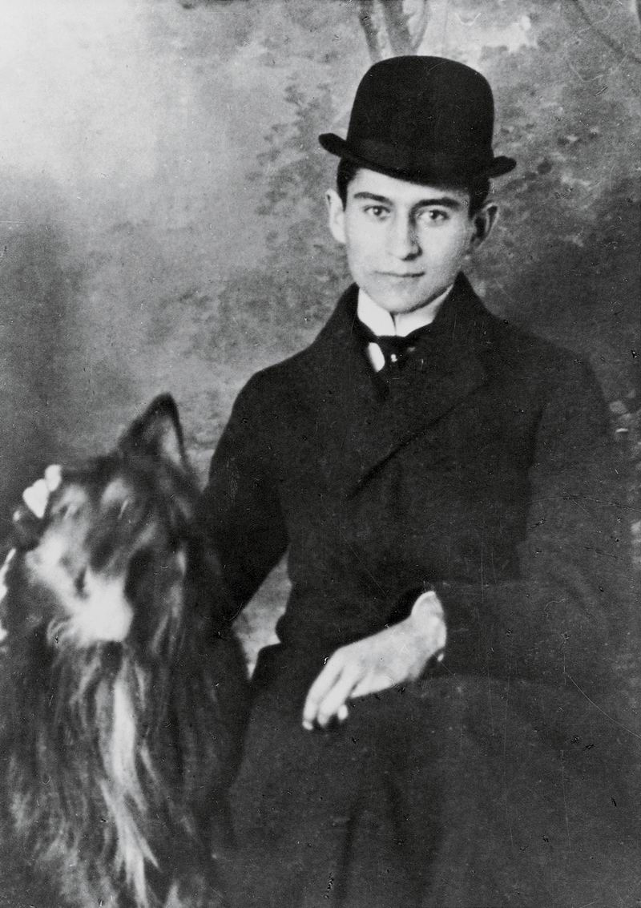
我想，我们应该只读那些咬伤我们、刺痛我们的书。
所谓书，必须是砍向我们内心冰封的大海的斧头。
——卡夫卡1904年致友人信

Slide 18
小说的社会批判意义
观察世相百态，
思索生命意义；
滋养审美智慧，
激发批判勇气！

